Slide 1
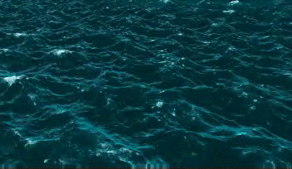
God en de zee

Slide 2
Genesis 1 [1] In het begin schiep God de hemel en de aarde. [2] De aarde was woest en doods, duisternis lag over de oervloed, en over het water zweefde Gods geest. [3] God zei: ‘Laat er licht zijn,’ en er was licht. [4] God zag dat het licht goed was, en Hij scheidde het licht van de duisternis; [5] het licht noemde Hij dag, de duisternis noemde Hij nacht. Het werd avond en het werd morgen. De eerste dag. [6] God zei: ‘Laat er midden in het water een gewelf komen dat de watermassa’s van elkaar scheidt.’ [7] God maakte het gewelf en scheidde het water onder het gewelf van het water erboven. Zo gebeurde het. [8] Hij noemde het gewelf hemel. Het werd avond en het werd morgen. De tweede dag. [9] God zei: ‘Laat het water onder de hemel naar één plaats stromen, zodat er droog land verschijnt.’ En zo gebeurde het. [10] Het droge noemde Hij aarde, het samengestroomde water noemde Hij Z E E . En God zag dat het goed was.

Slide 3
Job 38:16
Betrad een mens ooit de plaats waar de zee opwelt? Heeft hij over haar diepste bodem gewandeld?
Job 36:30
De hemel laat Hij baden in zijn licht en Hij legt het diepste van de zeeën bloot.
Job 26:12
Met zijn kracht doet Hij de zee bedaren.
Job 9:8
Hij spant het hemelgewelf, Hij alleen, en wandelt op de hoog oprijzende zee.

Slide 4
Ezechiël 47 [1] Een man bracht mij naar de ingang van de tempel. Daar zag ik water onder de drempel van de tempel vandaan komen. (...) [5] (...) het werd een ondoorwaadbare rivier. [6] De man zei tegen mij: ‘Zie je dat, mensenkind?’ en hij liet mij terugkomen op de oever van de rivier. [7] Toen ik weer terug was, zag ik op de oevers van de rivier aan weerskanten heel veel bomen. [8] Hij zei tegen mij: ‘Dit water stroomt door de oostelijke landstreek, dan naar beneden de Jordaanvallei in, en mondt uit in de Dode Zee. Wanneer het de zee in stroomt wordt het water daar zoet. [9] Het zal er wemelen van levende wezens, overal waar de rivier stroomt komt leven, er zal vis zijn in overvloed. Als dit water in de Dode Zee aankomt wordt het water daar zoet; overal waar de rivier stroomt komt leven.

Slide 5
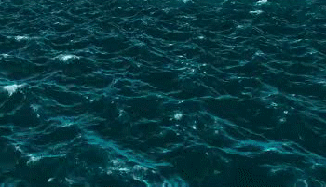

Slide 6
Openbaring 4 [1] Ik had een visioen. Er stond een deur open in de hemel. De stem die me eerder had toegesproken met het geluid van een bazuin, zei nu: ‘Kom hierboven, dan laat Ik je zien wat er hierna gebeuren moet.’ [2] Op hetzelfde moment raakte ik in vervoering. Er stond een troon in de hemel en daarop zat iemand. [3] Degene die daar zat had een uiterlijk als van jaspis en sarder, en rond de troon was een regenboog die eruitzag als smaragd. [4] Om de troon heen stonden vierentwintig andere tronen, waarop vierentwintig oudsten zaten. Ze droegen witte kleren en hadden een gouden krans op hun hoofd. [5] Van de troon gingen bliksemschichten uit en donderslagen en groot geraas. Voor de troon brandden zeven vurige fakkels; dat zijn de zeven geesten van God. [6] Ook lag er voor de troon iets als een zee van glas, van kristal.

Slide 7
Exodus 24 [9] Hierna ging Mozes de berg op, samen met Aäron, Nadab, Abihu en zeventig oudsten van het volk, [10] en zij zagen de God van Israël. Onder zijn voeten was er iets als een plaveisel van saffier, helder stralend als de hemel zelf.

Slide 8
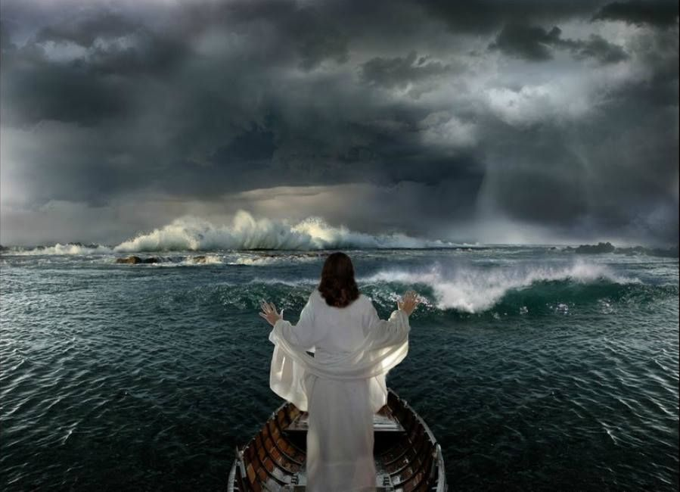

Slide 9
Matteüs 8 [23] Jezus stapte in de boot en zijn leerlingen volgden Hem. [24] Plotseling begon het water enorm te kolken, zodat de boot bijna door de golven werd verzwolgen. Maar Jezus sliep. [25] Ze maakten Hem wakker en riepen: ‘Red ons, Heer, we vergaan!’ [26] Hij zei tegen hen: ‘Waarom zijn jullie zo angstig, kleingelovigen?’ Toen stond Hij op en sprak de wind en het water bestraffend toe, en het meer kwam geheel tot rust. [27] De mensen stonden verbaasd en zeiden: ‘Wat is dit toch voor iemand, dat zelfs de wind en het water Hem gehoorzamen?’

Slide 10
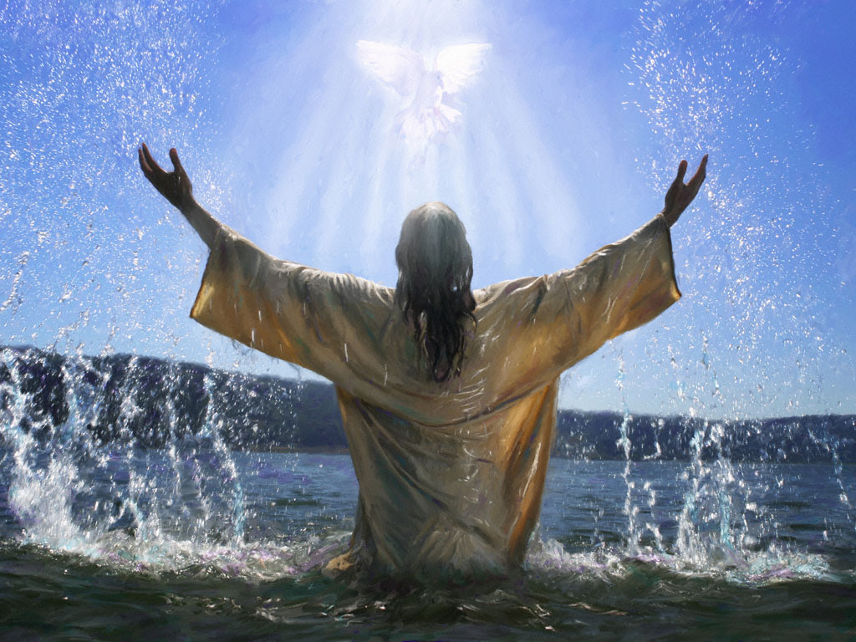

Slide 11
Johannes 7 [37] Op de laatste dag, het hoogtepunt van het feest, stond Jezus in de tempel, en Hij riep: ‘Laat wie dorst heeft bij Mij komen en drinken! [38] “Rivieren van levend water zullen stromen uit het hart van wie in Mij gelooft,” zo zegt de Schrift.’ [39] Hiermee doelde Hij op de Geest die zij die in Hem geloofden zouden ontvangen.

Slide 12
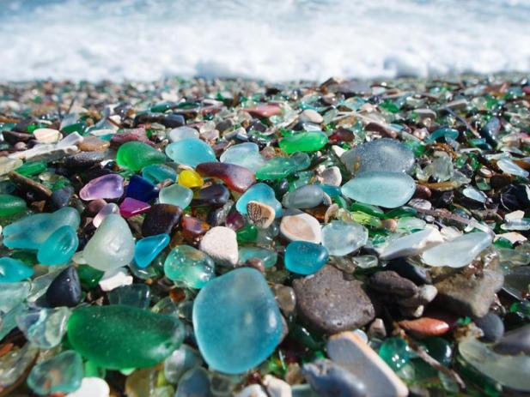
Openbaring 21 [1] Ik zag een nieuwe hemel en een nieuwe aarde. Want de eerste hemel en de eerste aarde zijn voorbij, en de zee is er niet meer.

